Slide 1


Анализ характеристик спроса на квартиры и апартаменты в новостройках

Slide 2
Постановка задачи
Анализ характеристик спроса на квартиры и апартаменты в новостройках
Москва, Новая Москва, Московская область
Санкт-Петербург, Ленинградская область
2019 – 2020 г.г.
Данные о регистрации сделок с недвижимостью Федеральной Службы государственной регистрации, кадастра и картографии (Росреестра)

Slide 3
Постановка задачи
Объем продаж в натуральном и стоимостном выражении
Срезы данных:
Календарный период (год, месяц)
Территория (регионы, адм. районы, муниципальные образования,..)
Класс помещений
Застройщик
Жилой комплекс
Тип помещений (квартиры, апартаменты)
Площадь
Количество комнат
Этаж
Наличие и тип обременений (ипотека)
Залогодержатель

Slide 4
Постановка задачи
Метрики:
Объем продаж в натуральном выражении, шт.
Объем продаж в стоимостном выражении, руб.
Средняя стоимость одного квадратного метра площади, руб.
Средняя стоимость помещения, руб.
Средняя площадь помещения, кв. м
Сформулированы гипотезы для проверки

Slide 5
Анализ
Jupyter Notebook, язык и библиотеки Python
Исходный массив: 369 845 записей в 57 колонках
отсутствующие значения в 28 полях
значения, значительно отличающиеся от остальных
ошибочные значения и опечатки
Данные за 2019-2020 г.г.: 295 020 записей

Slide 6
Анализ
Основные статистические показатели:
Средняя площадь проданного помещения: 47,1 кв. м
Медианное значение площади: 40,6 кв. м
Не менее половины проданных помещений - однокомнатные
Стоимость сделки:
- среднее значение: 6,79 млн. рублей
- медиана: 4,96 млн. рублей
Стоимость 1 кв. м:
- среднее значение: 135 тыс. рублей
- медиана: 118 тыс. рублей
С привлечением ипотеки совершено 50% сделок

Slide 7
Анализ
Основные статистические показатели:
Количество жилых комплексов: 1024
Количество застройщиков: 432
Наиболее представленный регион: Санкт-Петербург
Жилой комплекс с наибольшими продажами (шт.): Чистое небо
Лидер среди застройщиков по продажам (шт.): ПИК
Самый распространенный класс помещений: комфорт (53%)
Наиболее часто встречающийся залогодержатель: Сбербанк
Стадия оформления договора долевого участия (ДДУ): котлован
Полнота данных по полю Стадия строительства в дату ДДУ: 59%

Slide 8
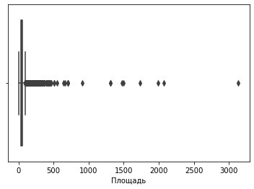
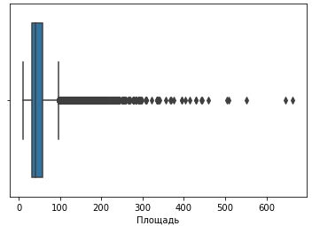
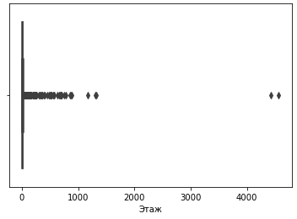
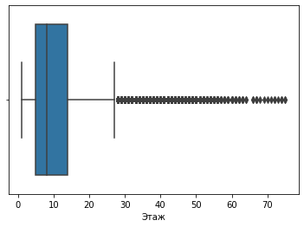
Методика решения
До очистки данных:
После:

Slide 9
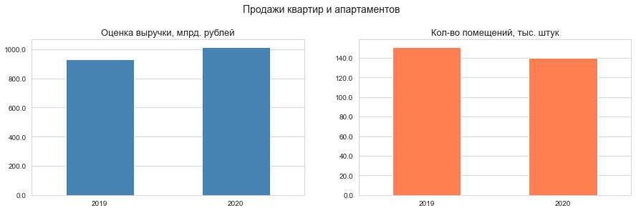
Основные результаты
Продажи квартир и апартаментов в 2020 году в стоимостном выражении увеличились:
+9%
-7%

Slide 10
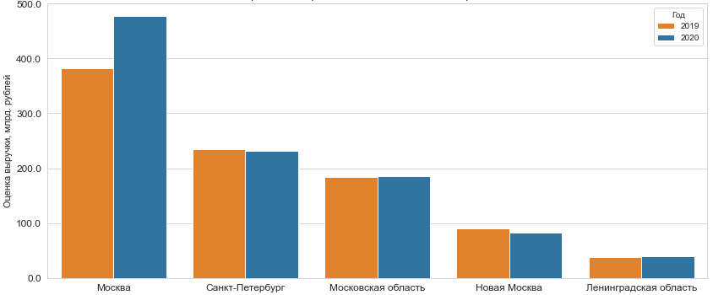
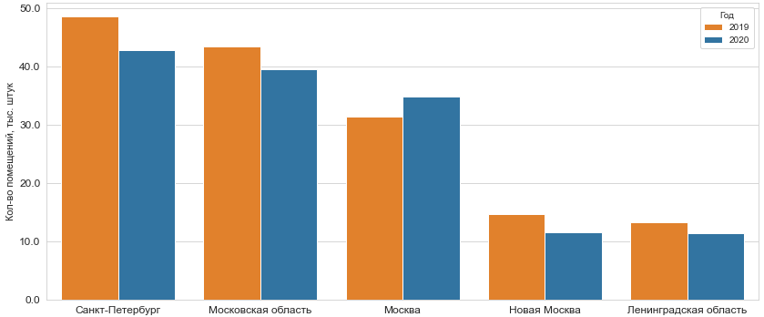
Основные результаты
По регионам ситуация различается:
+25%
-9%
+11%
-22%

Slide 11
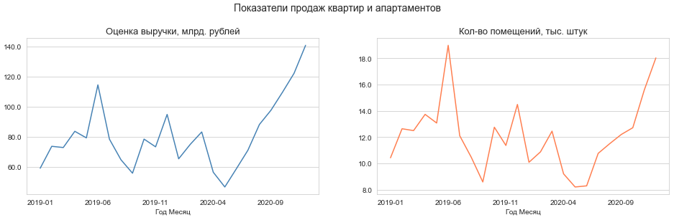
Основные результаты
Динамика спроса отражает влияние основных событий:

Slide 12
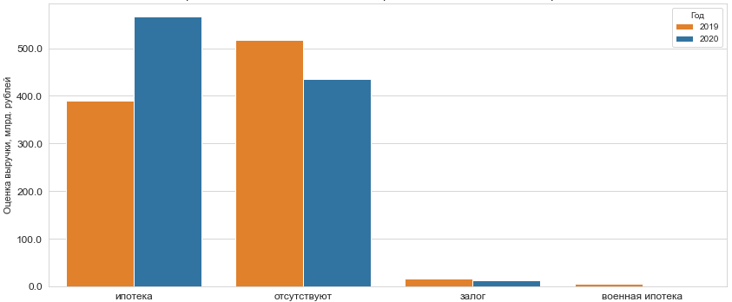
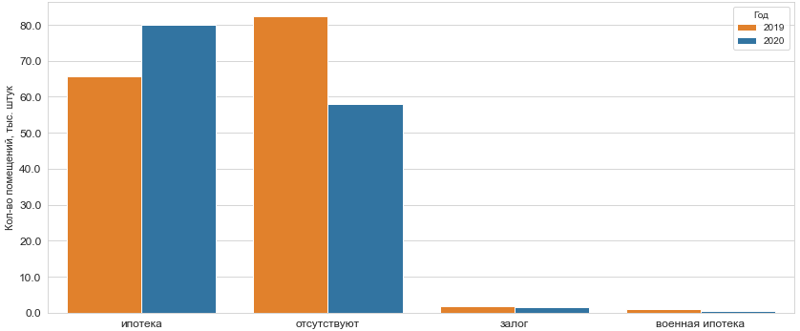
Основные результаты
Количество сделок с ипотекой увеличилось:
+44%
+20%
С участием ипотеки в 2020 году продано 58% помещений, а в 2019 году – 44%.

Slide 13
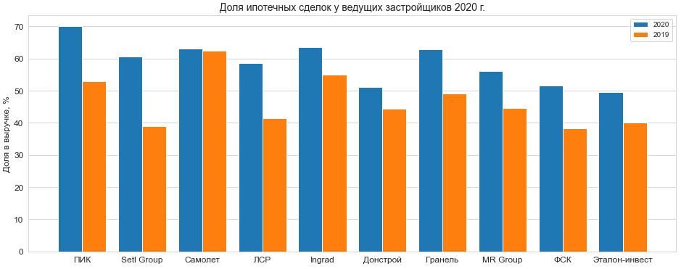
Основные результаты
Популярность ипотечных сделок наглядно демонстрируют данные по ведущим застройщикам 2020 г.:
+18 п.п.
+22 п.п.
+18 п.п.

Slide 14
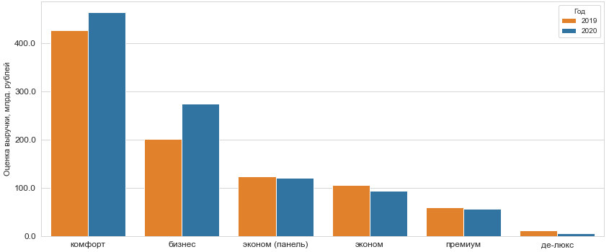
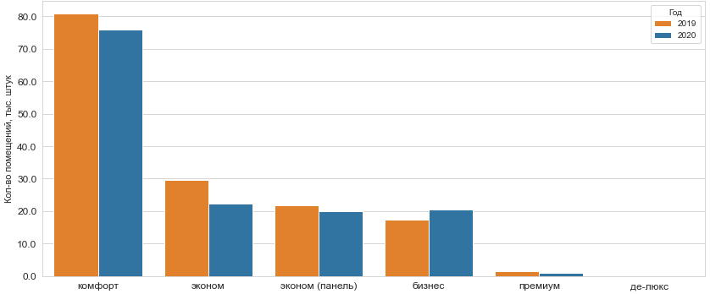
Основные результаты
Спрос на объекты комфорт и бизнес-класса увеличился в большей степени, чем на объекты других классов:
+9%
+36%
-6%
+18%

Slide 15
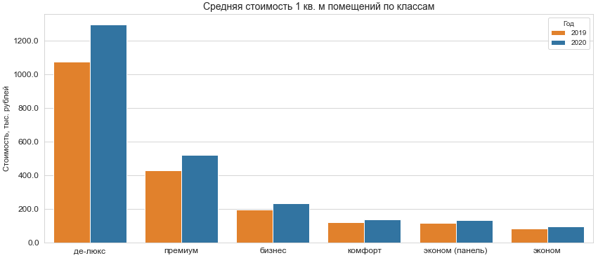
Основные результаты
Средняя стоимость квадратного метра площади помещений увеличилась на 17,9%, с 124 тыс. до 146 тыс. рублей.
+21%
+21%
+17%
+15%
+14%
+14%

Slide 16
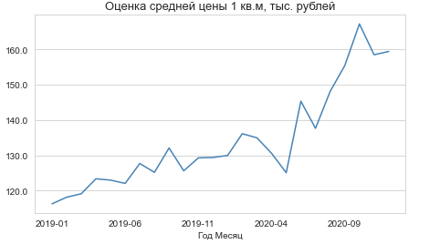
Основные результаты
Рост стоимости 1 кв. м с июня 2020 г. стал стремительным и продолжился вплоть до октября:

Slide 17
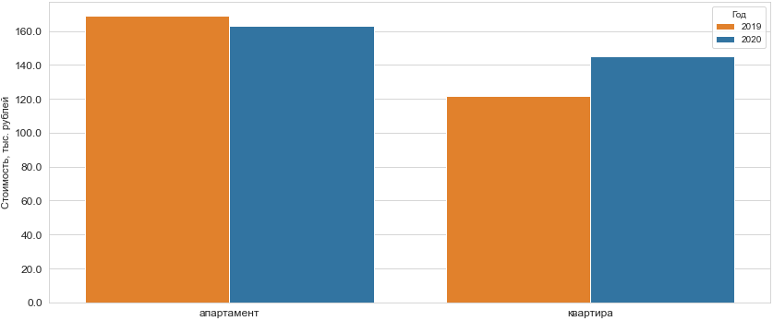
Основные результаты
Динамика средней стоимости единицы площади для квартир и апартаментов различается:
-3%
+19%

Slide 18
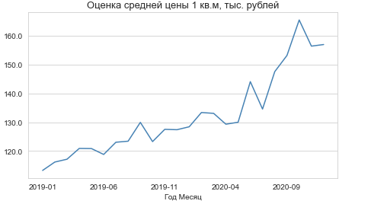
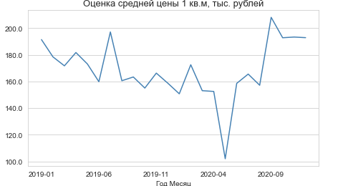
Основные результаты
Динамика средней стоимости единицы площади для квартир и апартаментов различается:
квартиры
апартаменты

Slide 19
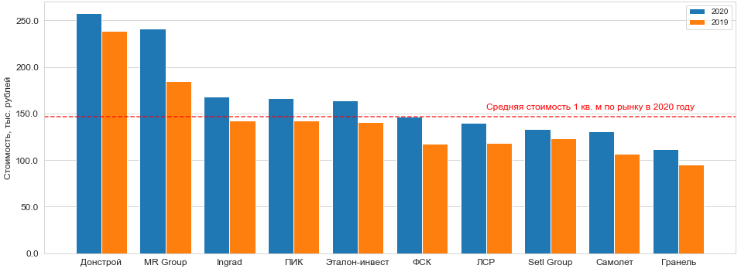
Основные результаты
Средняя стоимость 1 кв.м помещений у ведущих застройщиков:
146 тыс. руб.

Slide 20
Основные результаты
Значимость (веса) переменных, влияющих на стоимость единицы площади, в 2020 году изменилась.
Добавлены новые признаки:
Средневзвешенная ставка по ипотечным кредитам на первичном рынке (%) по месяцам 2019-2020 г.г. (источник: Центральный банк РФ)
Рейтинг ЕРЗ – показатель соблюдения застройщиком декларируемого срока ввода жилья (источник: портал «Единый ресурс застройщиков» (ЕРЗ.РФ)
Оценка ЕРЗ - оценка потребительских качеств жилых комплексов на основе 100+ показателей
Изучены корреляции переменных:

Slide 21
Основные результаты
Значимость (веса) переменных, влияющих на стоимость единицы площади, в 2020 году изменилась.
Максимально коррелирующие с ценой 1 кв. метра площади переменные:
Оценка ЕРЗ ЖК (коэфф. корреляции 0,4) - чем выше оцениваются потребительские качества ЖК, тем выше стоимость 1 кв. м
Широта (-0,23) - в Москве (lat = 55) стоимость выше, чем в С.-Петербурге (lat = 59,57)
Ставка по ипотеке для первичного рынка (-0,21) - меньшим значениям ставки соответствует большее значение стоимости 1 кв. м
Год (0,19) - в 2020 г. стоимость 1 кв. м выше, чем в 2019 г

Slide 22
Основные результаты
Значимость (веса) переменных, влияющих на стоимость единицы площади, в 2020 году изменилась.
С помощью машинного обучения решена задача множественной регрессии:
Модель
RMSE, руб.
MAE, руб.
R^2 score
LinearRegression
27 737
15 579
0,85
DecisionTreeRegressor
16 735
6 537
0,94

Slide 23
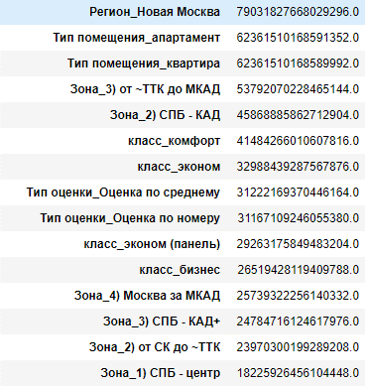
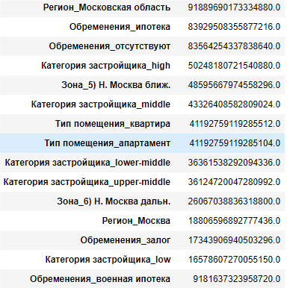
Основные результаты
Значимость (веса) переменных, влияющих на стоимость единицы площади, в 2020 году изменилась.
Получены коэффициенты регрессии для массивов по годам (несколько значений для примера):
2019 г.
2020 г.

Slide 24
Заключение
Используемый источник исходных данных позволяет решать поставленные задачи по анализу первичного рынка объектов недвижимости.
Исходные данные по отдельным полям содержат неверные значения и пропуски, но их количество относительно небольшое и при очистке их качество может быть улучшено.
Имеющиеся данные позволяют осуществлять не только ретроспективный анализ, но и решать задачи прогнозирования основных показателей рынка (выручки, количества реализуемых помещений, стоимости помещений, стоимости единицы площади).
Возможности обогащения данных новыми признаками в данной работе реализованы не в полной мере. Для этого требуется более основательный поиск новых источников и решение задачи объединения данных по таким полям как наименование застройщика (или другим его идентификаторам), наименование ЖК, географические координаты местоположения, наименование залогодержателя.

Slide 25
Заключение
Решение задачи регрессионного анализа, вероятно, предпочтительнее осуществлять отдельно для каждого региона и с учетом класса помещений.
Результаты подобного анализа данных по первичному рынку недвижимости могут быть востребованы широким кругом заинтересованных лиц.

Slide 26
Спасибо!

